Slide 1
CHỦ ĐỀ 8
PHÉP NHÂN, PHÉP CHIA
BÀI 39
BẢNG NHÂN 2

Slide 2
Các em có cảm nhận gì về các số sau đây:2,4,6,8,10,12,14,16,18,20

Slide 4
Thứ Bảy ngày 22 tháng 1 năm 2022
Toán
Bài 39:Bảng nhân 2.

Slide 6
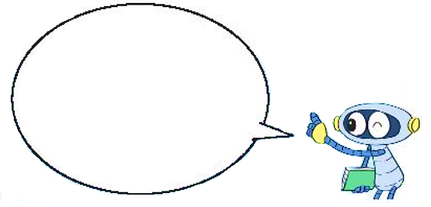
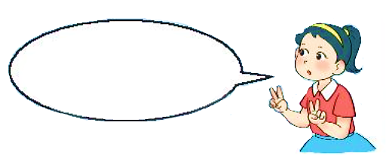
Hai được lấy một lần là hai, ta có hai nhân một bằng hai.
a)
2 $×$ 1 = 2
Hai nhân hai bằng bốn.
2 + 2 = 4
2 $×$ 2 = 4
Hai nhân ba bằng sáu.
2 + 2 + 2 = 6
2 $×$ 3 = 6
Nhận xét:
2 $×$ 2 = 4; 2 $×$ 3 = 6.
Thêm 2 vào kết quả của 2 $×$ 2 ta được kết quả của 2 $×$ 3.

Slide 7
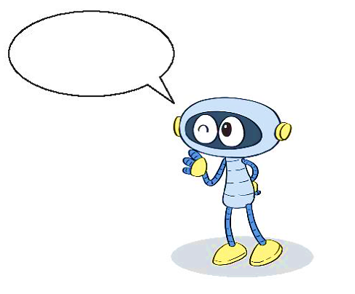
Bảng nhân 2
2 $×$ 1 = 2
2 $×$ 2 = 4
2 $×$ 3 = 6
2 $×$ 4 = 8
2 $×$ 5 = 10
2 $×$ 6 = 12
2 $×$ 7 = 14
2 $×$ 8 = 16
2 $×$ 9 = 18
2 $×$ 10 = 20
b) Hoàn thành bảng nhân 2
Hai nhân mười bằng hai mươi.
?
?
Nhận xét:
Thừa số thứ nhất đều là số 2.
Thừa số thứ hai là các số tự nhiên tăng dần từ 1 đến 10.
Tích là các số tăng dần hơn kém nhau 2 đơn vị từ 2 đến 20.
?
?
?
?

Slide 9
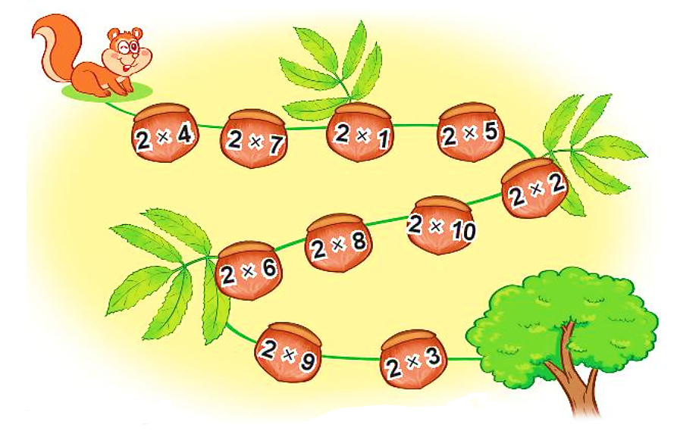
1
Tính nhẩm.
8
2 $×$ 4 =
20
2 $×$ 10 =
14
16
2 $×$ 7 =
2 $×$ 8 =
2
2 $×$ 1 =
12
2 $×$ 6 =
10
18
2 $×$ 5 =
2 $×$ 9 =
4
2 $×$ 2 =
6
2 $×$ 3 =
2
Số
?
Thừa số | 2 | 2 | 2 | 2 | 2 | 2
Thừa số | 3 | 5 | 7 | 4 | 6 | 8
Tích | 6 | ? | ? | ? | ? | ?
10
14
8
12
16

Slide 11
1
Số
?
a)
$$×$$ | 2 | 2 | 2 | 2 | 2 | 2
 | 1 | 3 | 5 | 6 | 9 | 10
 | 2 | ? | ? | ? | ? | 20
6
10
12
18
b)
10
14
2

Slide 12
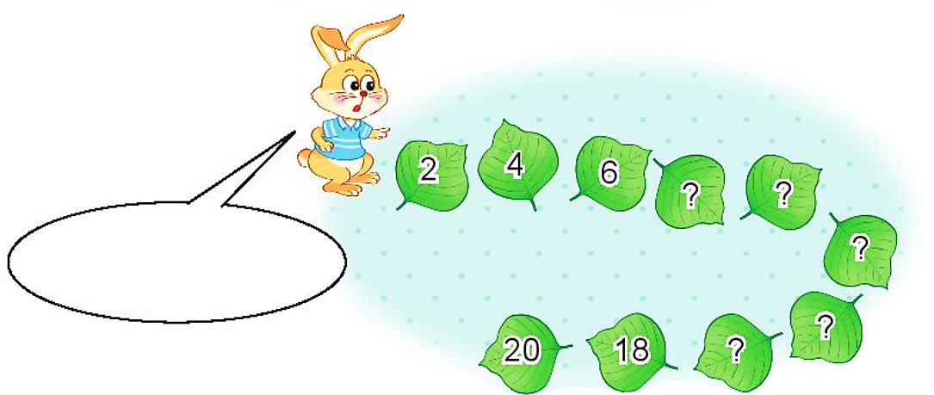
2
Đếm thêm 2 rồi nêu số còn thiếu.
8
10
Hai, bốn, sáu,..., mười tám, hai mươi.
12
14
16

Slide 13
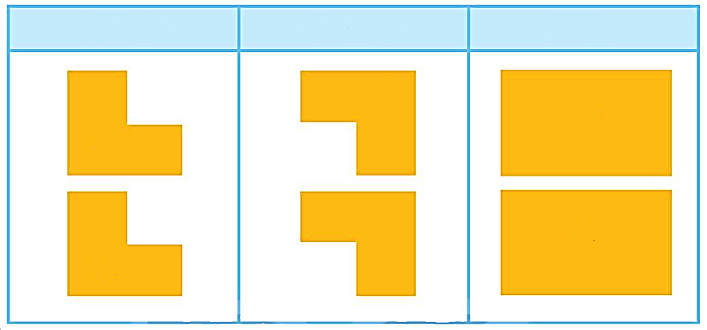
3
Từ các thừa số và tích dưới đây, em hãy lập các phép nhân thích hợp.
Thừa số
Thừa số
Tích
7
16
2
8
14
2
2 $×$ 8 = 16
2 $×$ 7 = 14

Slide 14
4
Một con cua có 2 cái càng.
a) 5 con cua có bao nhiêu cái càng?
b) 7 con cua có bao nhiêu cái càng?
Bài giải
Bài giải
Số càng của 5 con cua là:
Số càng của 7 con cua là:
?
?
14
?
10
2
7
?
5
?
$×$ = (cái càng)
2 $×$ = (cái càng)
?
?
10
14
Đáp số: cái càng.
Đáp số: cái càng.

